Slide 1
«Ленинград- мужество, доблесть, отвага».

Slide 2
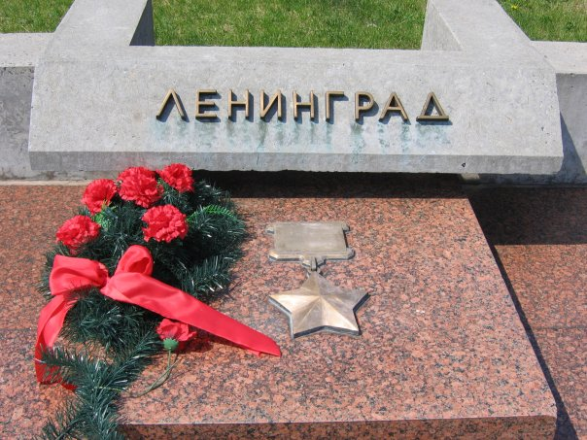
Мужество, отвага , героизм.

Slide 3
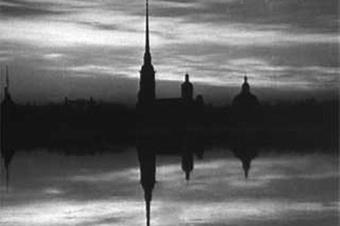
Ранним утром в воскресенье 22 июня 1941 года фашистская Германия вероломно, без объявления войны, напала на нашу страну.
В сентябре 1941 года войска гитлеровской Германии вторглись на территорию Ленинградской области.
В ставке Гитлера был разработан план полного уничтожения Ленинграда и его жителей.

Slide 4
Вопросы:
Когда на ваш взгляд, Ленинград стал военным городом?
Своевременно ли появилось постановление ВС Ленфронта?
Какие задачи он был призван решать?

Slide 5
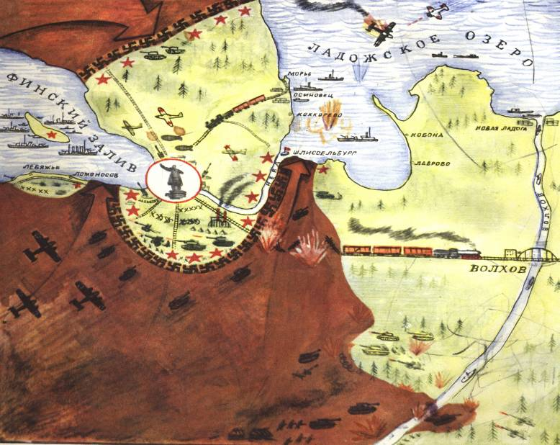
Ленинград в блокаде

Slide 6
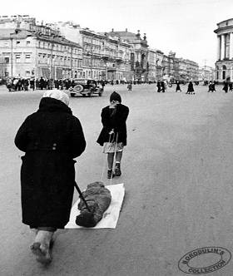
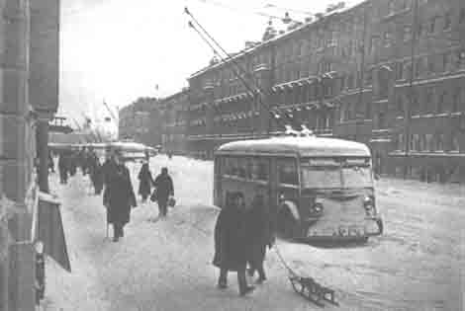
Как опустели целые кварталы,
И как трамваи мёрзли на пути,
И матерей, которые не в силах
Своих детей на кладбище нести.

Slide 7
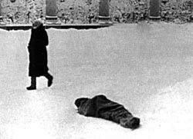
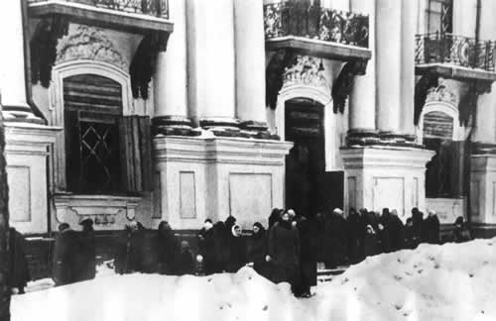
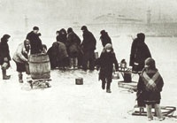
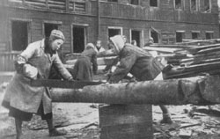
За первую зиму умерло
252 тыс. человек.

Slide 8
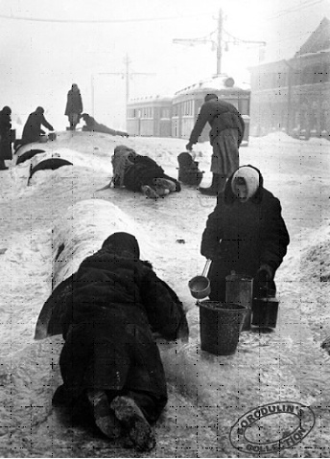
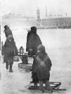
В окруженном городе жило и боролось более 2 миллионов человек. Осажденный Ленинград переживал невероятные трудности с продовольствием, топливом, вооружением и боеприпасами.

Slide 9
С 20 ноября 1941 года служащие, иждивенцы и
дети получали по 125 г хлеба в сутки.
Такие объявления висели во всех булочных Ленинграда.

Slide 10
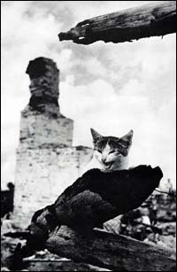
Зимой 1941-1942 г. в городе развелось много крыс. Они нападали на полуголодных и обессилевших стариков и детей. Никаких кошек или собак в городе к этому времени уже не осталось - кто не погиб и не ушел, того съели.
Тем не менее некоторые горожане, несмотря на жестокий голод, пожалели своих любимцев.

Slide 11
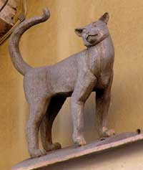
"Весной 1942 года полуживая от голода старушка вынесла своего кота на улицу погулять. К ней подходили люди, благодарили, что она его сохранила".
"В марте 1942 года вдруг увидела на городской улице тощую кошку. Вокруг нее стояли несколько старушек и крестились,
а исхудавший, похожий на скелет милиционер следил, чтобы никто не изловил зверька".
"В апреле 1942 года, проходя мимо кинотеатра «Баррикада», увидала толпу людей у окна одного из домов. Они дивились на необыкновенное зрелище: на ярко освещенном солнцем подоконнике лежала полосатая кошка с тремя котятами. Увидев ее, я поняла, что мы выжили".
памятник блокадным
кошкам.

Slide 12
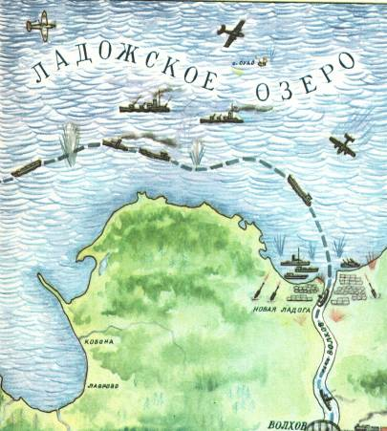
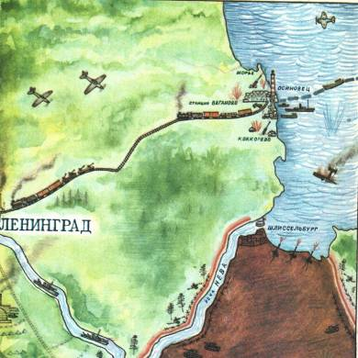
Только одна дорога связывала блокадный город с
Большой землёй.
Эта дорога шла по воде.

Slide 13
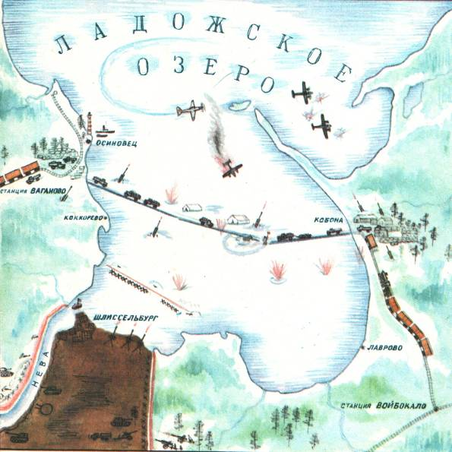
Дорога, проложенная по льду Ладожского озера
помогла выжить людям.

Slide 14
Самый великий подвиг школьников блокадного Ленинграда в том, что они учились.
39 школ города работали без перерыва в самые тяжелые блокадные дни.

Slide 15
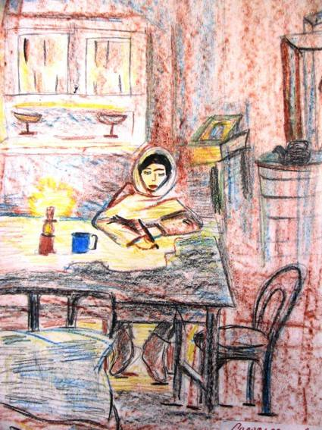
В классах было холодно. Везде стояли печки «буржуйки». Все сидели в шубах, шапках и рукавицах. Писали на старых газетах карандашами. Чернила замерзали на морозе.
А после школы дети шли на крышу и дежурили там, тушили
зажигательные бомбы или работали в госпитале.

Slide 16
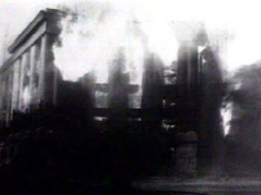
На парте осталась открытой
тетрадь,
Не выпало им дописать, дочитать.
Когда навалились на город
Фугасные бомбы и голод.
И мы никогда не забудем с тобой,
Как наши ровесники приняли бой.
Им было всего лишь 12,
Но были они – ленинградцы.

Slide 17
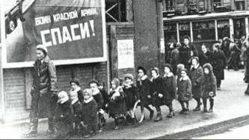
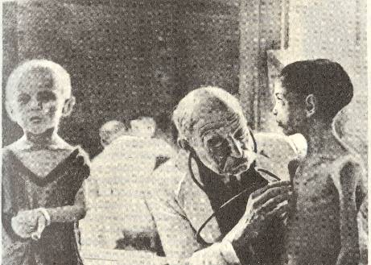
Дети в осаждённом городе…
Их оказалось около 400
тысяч. Взрослые делали всё,
чтобы согреть и накормить
детей.

Slide 18
В Ленинграде, на Васильевском острове жила девочка – Таня Савичева и было ей 11 лет. У неё была большая и дружная семья – сестра, брат, дяди, мама и бабушка. Таня всю блокаду вела дневник. Умирающую девочку вывезли из блокадного Ленинграда, но спасти её было уже нельзя. Таня умерла. О ней и её дневнике позже узнал весь мир.

Slide 19
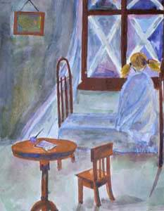
В осаждённом Ленинграде
Эта девочка жила.
В ученической тетради
Свой дневник она вела.
В дни войны погибла Таня,
Таня в памяти жива:
Затаив на миг дыханье,
Слышит мир её слова:
«Женя умерла 28 декабря в
12 часов 30 минут утра 1941
года. Бабушка умерла
25 января в 3 часа дня
1942 года..»

Slide 20
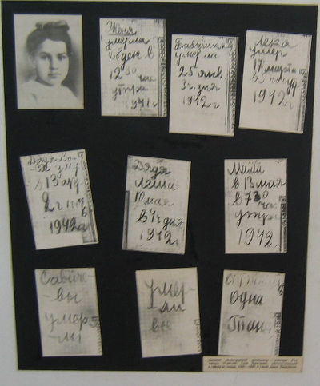
Отшумела, отгремела
Орудийная гроза,
Только память то и дело
Смотрит пристально в глаза.
К солнцу тянутся берёзки,
Пробивается трава,
А на скорбном Пискарёвском
Остановят вдруг слова:
«Дядя Лёша умер 10 мая
в 4 часа дня 1942 года.
Мама – 13 мая в 7 часов
30 минут утра 1942 года».

Slide 21
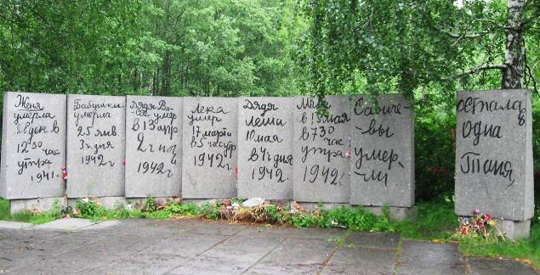
У планеты нашей сердце
Бьётся гулко, как набат.
Не забыть земле Освенцим,
Бухенвальд и Ленинград.
Светлый день встречайте, люди,
Люди, вслушайтесь в дневник:
Он звучит сильней орудий,
Тот безмолвный детский крик:
«Савичевы умерли. Умерли все. Осталась одна Таня!»

Slide 22
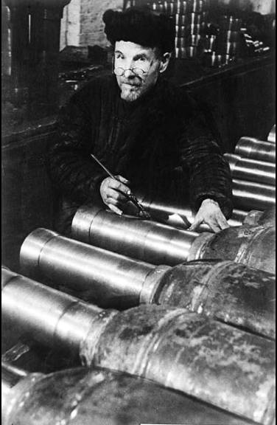
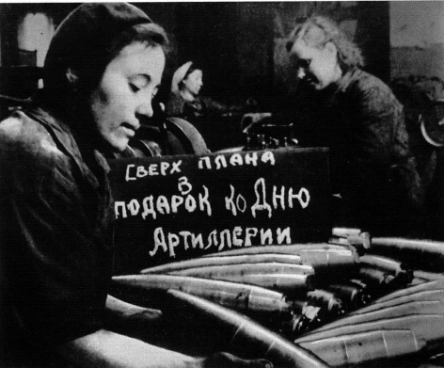
Опустели цеха ленинградских заводов. Многие
рабочие ушли на фронт. К станкам встали женщины, старики и дети.

Slide 23
Ребята – школьники вместе со взрослыми спасали осажденный город.
Они потушили десятки тысяч зажигалок, носили воду из проруби на Неве, стояли в очередях за хлебом

Slide 24
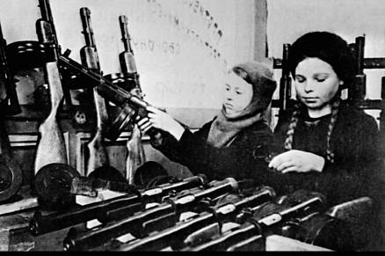
12 летние мальчишки и девчонки встали к заводским станкам.

Slide 25
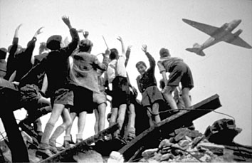
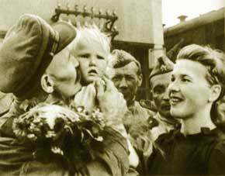
Блокада снята!!!

Slide 26
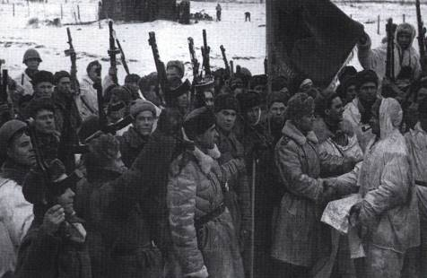
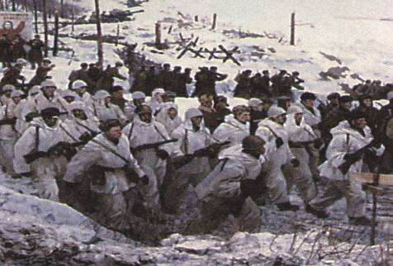
Вскоре после прорыва блокады началась подготовка к полному освобождению Ленинградской области от немецко-фашистских захватчиков. С 14 января 1944 года начались ожесточенные бои, в ходе которых враг был отброшен на 65-100 километров от Ленинграда.

Slide 27
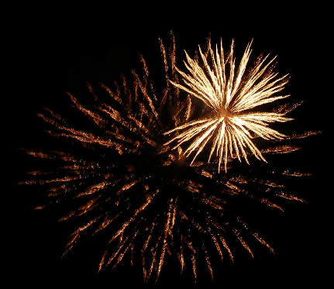
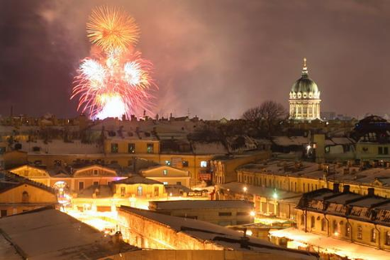
За залпом залп, гремит салют.
Ракеты в воздухе горячем
Цветами пёстрыми цветут.
А ленинградцы тихо плачут.
Ни успокаивать пока,
Не утешать людей не надо.
Их радость слишком велика –
Гремит салют над Ленинградом.

Slide 28
Спасибо за внимание.

